Slide 1
জ্ঞান-লোকের অসীম সীমায়
তোমাদের সকলকে-
স্বাগতম

Slide 2
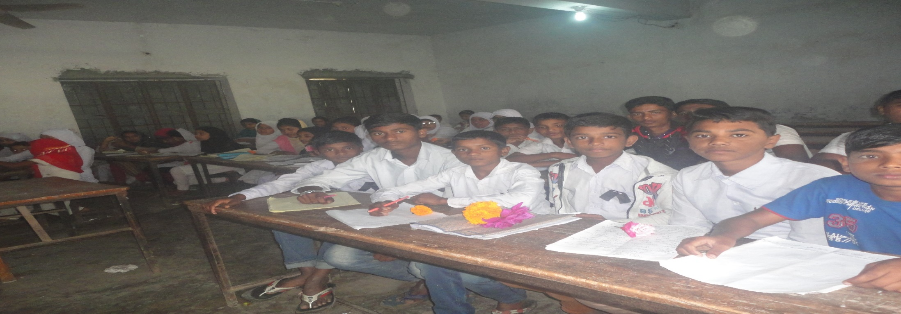
পরিচিতি
মোঃ শাহজাহান আলী
সহ-প্রধান শিক্ষক
মোগলটুলা উচ্চ বিদ্যালয়,
মুক্তাগাছা, ময়মনসিংহ। shahjahanxp@yahoo.com
শ্রেণি : অষ্টম
বিষয় : সাধারণ বিজ্ঞান
অধ্যায় : নবম
পাঠ : বর্তনী ও বর্তনী ব্যবস্থাপনা

Slide 3
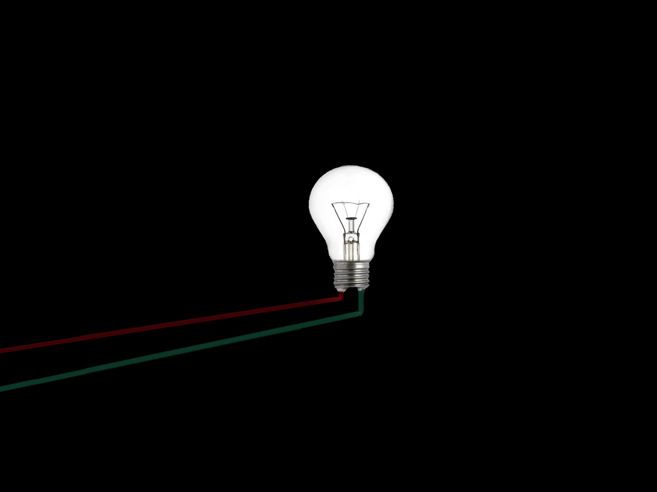
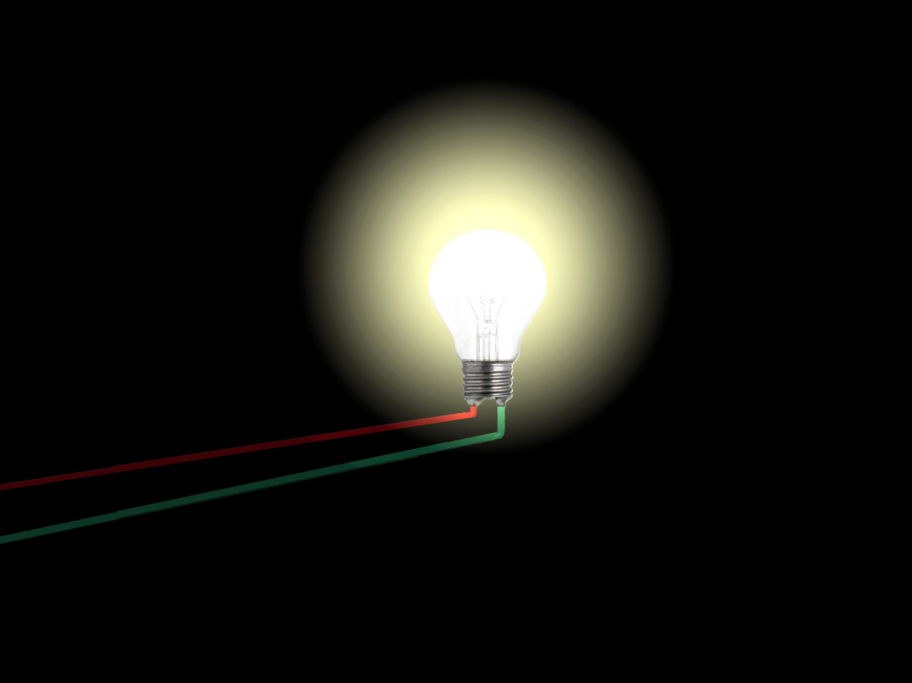
নিচের চিত্রটি লক্ষ্য করঃ
তড়িৎ বর্তনী
প্রশ্নঃ বাল্বটি কিভাবে জ্বলছে বলতে পার ?
উত্তরঃ বিদ্যুৎ প্রবাহের সাহায্যে
প্রশ্নঃ বিদ্যুৎ কিসের মধ্যে দিয়ে প্রবাহিত হচ্ছে ?
উত্তরঃ পরিবাহী তারের মধ্যে দিয়ে

Slide 4
তড়িৎ বর্তনী
প্রশ্নঃ বৈদ্যুতিক তারের সাথে বাল্বটি সংযুক্ত না করলে এটি কি
জ্বলবে?
উত্তরঃ না
প্রশ্নঃ তাহলে বিদ্যুৎ,পরিবাহী তার এবং বৈদ্যুতিক যন্ত্রাংশের
সমন্বিত ব্যবস্থাকে আমরা কি বলতে পারি?
উত্তরঃ বিদ্যুৎ বর্তনী

Slide 5
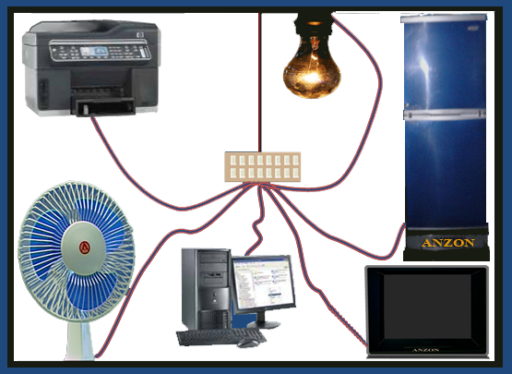
বর্তনী ও চলবিদ্যুৎ
আজকের পাঠ...

Slide 6
এই পাঠ শেষে শিক্ষার্থীরা......
বিদ্যুৎ বর্তনী কাকে বলে ব্যাখ্যা করতে পারবে।
বর্তনীর সমান্তরাল সংযোগ এবং অনুক্রমিক বা শ্রেণি সংযোগ ব্যাখ্যা করতে পারবে।
সমান্তরাল সংযোগ এবং শ্রেণি সংযোগের উপযোগিতা ব্যাখ্যা করতে পারবে।
বিভিন্ন প্রকার প্রয়োজনীয় বৈদ্যুতিক যন্ত্রাংশের পরিচয় ও কাজ ব্যাখ্যা করতে পারবে।
তড়িৎ প্রবাহের অপচয় রোধে কার্যকর ব্যবস্থার গুরুত্ব ব্যাখ্যা করতে পারবে।

Slide 7
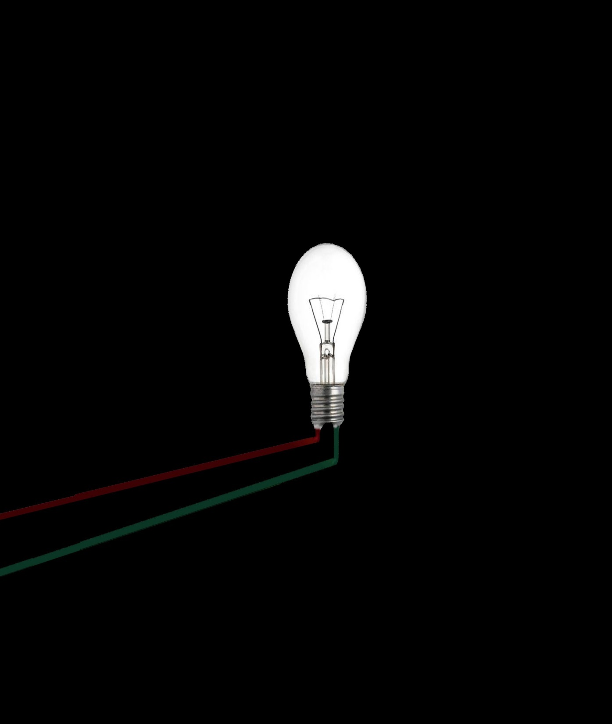
প্রশ্নঃ বৈদ্যুতিক তারের সাথে বাল্বটি সংযুক্ত না করলে এটি কি জ্বলবে?
তড়িৎ বর্তনী
উত্তরঃ না
প্রশ্নঃ তাহলে বিদ্যুৎ,পরিবাহী তার এবং বৈদ্যুতিক যন্ত্রাংশের সমন্বিত ব্যবস্থাকে আমরা কি বলতে পারি?
উত্তরঃ বিদ্যুৎ বর্তনী
সংজ্ঞাঃ
বিদ্যুৎ পরিবাহীর যে বিশেষ ব্যবস্থাপনায় বিদ্যুৎ প্রবাহ ও বৈদ্যুতিক যন্ত্রাংশ কার্যকরী হয়, সেই ব্যবস্থাপনাকে বিদ্যুৎ বর্তনী বা ইলেক্ট্রিক সার্কিট বলা হয়।

Slide 8
বৈদ্যুতিক বর্তনী
বর্তনী কি এবং তার ব্যবহার জানার আগে আমাদের জানা উচিৎ বিদ্যুৎ প্রবাহ কি ভাবে কাজ করে।
যেমন-
১। কোন পরিবাহীর মধ্যে দিয়ে যখন বিদ্যুত প্রবাহিত হয় তখন ইলেক্ট্রন বাধাগ্রস্থ হলে যে ঘর্ষন সৃষ্টি হয় তাতে পরিবাহী উত্তপ্ত হয়ে তাপ ও আলো ছড়ায়। এই প্রকৃয়ায় বৈদ্যুতিক বাতি, চুল্লি, ইস্ত্রি ইত্যাদি কার্যক্ষম হয়।

Slide 9
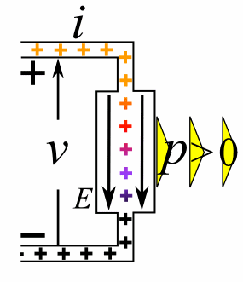
বৈদ্যুতিক বর্তনী
২। যতক্ষন কোন পরিবাহীর মধ্যে দিয়ে বিদ্যুৎ প্রবাহিত হতে থাকে ততক্ষন পরিবাহীর গা ঘেষে চৌম্বকত্ত সৃষ্টি হতে থাকে। এই চুম্বককে বিদ্যুৎ চৌম্বক বলে। এই চৌম্বকত্বের মান নির্ভর করে প্রবাহিত বিদ্যুতের মানের উপর। বিদ্যুৎ প্রবাহের দ্বারা সৃষ্ট চৌম্বকত্তকে কাজে লাগিয়ে বৈদ্যুতিক পাখা, মটর, কম্পিউটারের হার্ডডিক্স , তথ্য সংরক্ষন ইত্যাদি বিভিন্ন কাজ করা হয়।

Slide 10
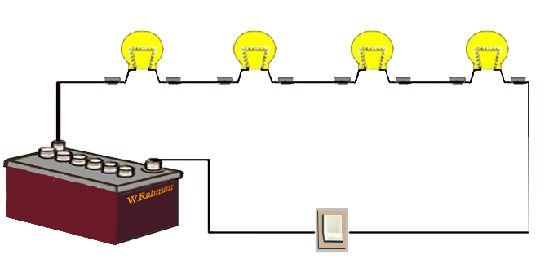
বৈদ্যুতিক বর্তনীঃ
পরিবাহীর যে বিশেষ ব্যবস্থাপনায় বিদ্যুৎ প্রবাহ ও বৈদ্যুতিক যন্ত্রাংশ কার্যকরী হয়, সেই ব্যবস্থাপনাকে কিদ্যুৎ বর্তনী বা ইলেক্ট্রিক সার্কিট বলা হয়।
আমাদের প্রয়োজন এবং কাজের ধরণ অনুসারে বর্তনীকে দুই ভাগে ভাগ করা হয়।
যেমন-
১। সমান্তরাল সংযোগ।
২। অনুক্রমিক বা শ্রেণি সংযোগ।

Slide 11
সমান্তরাল সংযোগ-
এই ব্যবস্থায় বৈদ্যুতিক যন্ত্রংশগুলির প্রত্যেকের এক প্রান্ত পরিবাহীর ধনাত্বক প্রান্ত এবং অপর প্রান্ত পরিবাহীর ঋনাত্বক প্রান্তের সাথে যুক্ত থাকে।

Slide 12
শ্রেণি সংযোগ বর্তনী বা অনুক্রমিক বর্তনী
এই ব্যবস্থায় যন্ত্রাংশগুলির একটির এক প্রান্ত অপরটি এক প্রান্তের সাথে পর্যায়ক্রমে (চিত্রের ন্যায়) সংযুক্ত থাকে।

Slide 13
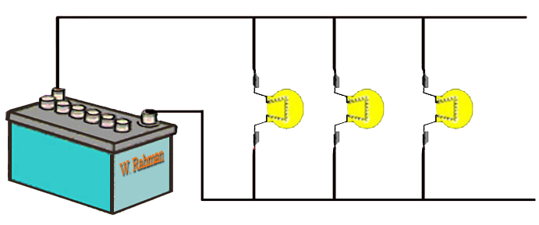
সমান্তরাল ও শ্রেণি সংযোগের সুবিধা-অসুবিধা।
সমান্তরাল সংযোগঃ
১। এই বর্তনী ব্যবস্থায় প্রতিটি বৈদ্যুতিক যন্ত্রাংশের উভয় প্রান্তে একই সাথে সমান বিভব পার্থক্য বজায় থাকে। ফলে যন্ত্রাংশ গুলি তাদের ক্ষমতা অনুসারে কর্ম দক্ষতা প্রকাশ করতে পারে।
২। এই ব্যবস্থায় নির্দিষ্ট সুইচের সাহায্যে নির্দিষ্ট যন্ত্রাংশ নিয়ন্ত্রন করা যায়।
৩। বিভব পার্থক্য এবং বিদ্যুৎ প্রবাহ সঠিক মাত্রায় ব্যবহৃত হয় বিধায় যন্ত্রাংশ সমুহের ক্ষতি কম হয়।

Slide 14
সমান্তরাল ও শ্রেণি সংযোগের সুবিধা-অসুবিধা
শ্রেণি সংযোগঃ
১। শ্রেণি সংযোগে সংযুক্ত প্রতিটি যন্ত্রাংশের উভয় প্রান্তে সমান বিভব পার্থক্য বজায় থাকেনা বিধায় প্রতিটি যন্ত্রাংশ তাদের ক্ষমতা অনুসারে কার্যকরী হতে পারেনা।
২। কোন যন্ত্রাংশ স্বাধীনভাবে নিয়ন্ত্রন করা যায়না
৩। একটি যন্ত্রাংশ অকার্যকর হলে অন্যগুলিও অকার্যকর হয়ে পড়ে।
৪। এই ব্যবস্থায় যন্ত্রাংশ সমুহের ক্ষতির সম্ভবনা বেশী থাকে।

Slide 15
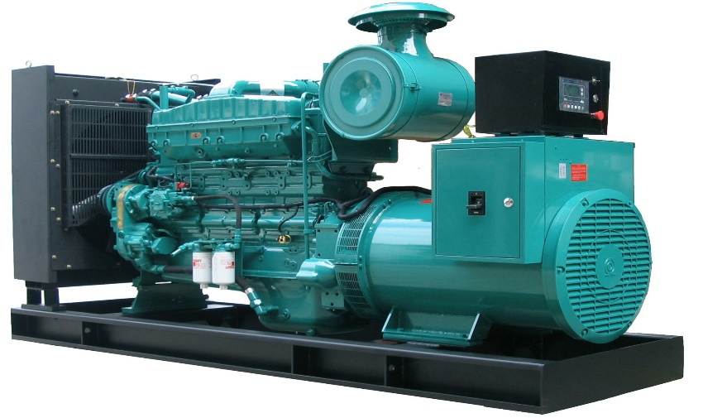
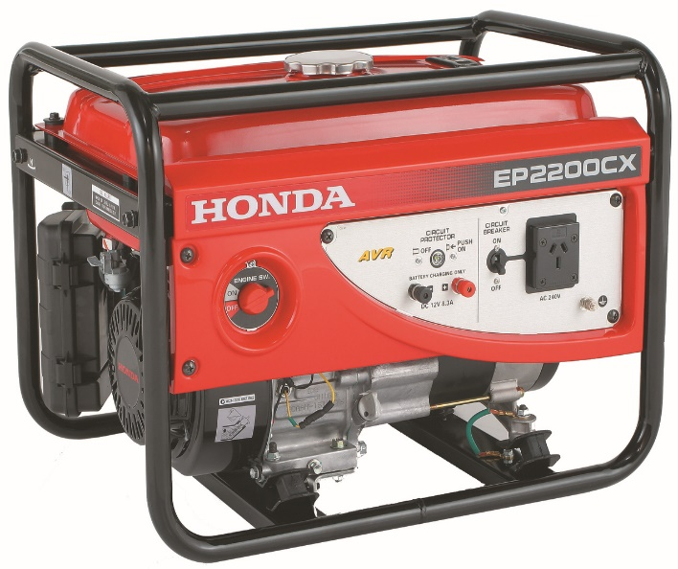
বিশেষ কিছু বৈদ্যুতিক যন্ত্রাংশের পরিচিতি ও ব্যবহার।
জেনারেটরঃ এই যন্ত্র দ্বারা বিদ্যুৎ শক্তি উৎপন্ন করা হয়। ডিজেল,গাস, কয়লা ইত্যাদি পুড়িয়ে এই যন্ত্র চালনা করা হয়।
আজ কাল বিভিন্ন শক্তির ভ্রাম্যমান জেনারেটর
বাজারে কিনতে পাওয়া যায়। এই সকল জেনারেটর ছোট ছোট ব্যবসা প্রতিষ্ঠান, কারখানা, বাড়ি,বিভিন্ন অনুষ্ঠানে ব্যবহার করা হয়ে থাকে।

Slide 16
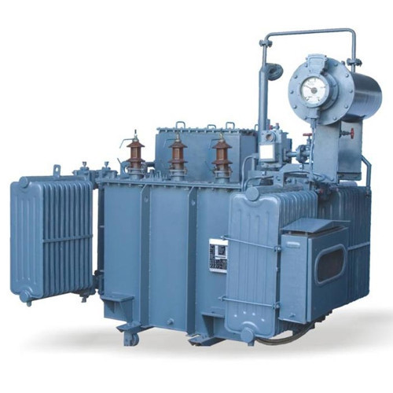
বিশেষ কিছু বৈদ্যুতিক যন্ত্রাংশের পরিচিতি ও ব্যবহার।
ট্রান্সফরমারঃ বিদ্যুৎ সঞ্চালন লাইনের উচ্চ বিভব বা ভোল্টেজকে নিন্ম এবং নিন্ম ভোল্টেজকে উচ্চ ভোল্টেজে রুপান্তরিত করতে ট্রান্সফরমার ব্যবহার করা হয়।
ট্রান্সফরমার দুই প্রকার। যথা-
১। উচ্চধাপী বা স্টেপ আপ,
২। নিন্মধাপী বা স্টেপ ডাউন।

Slide 17
বিশেষ কিছু বৈদ্যুতিক যন্ত্রাংশের পরিচিতি ও ব্যবহার।
১। উচ্চধাপী বা ষ্টেপ আপ-
নিন্ম বিভব বা ভোল্টেজকে উচ্চ মাত্রায় উন্নীত করতে উচ্চধাপী ট্রান্সফরমার ব্যবহার করা হয়। এই ট্রান্সফরমার গুলি সাধারণত বিদ্যুৎ উৎপাদন কেন্দ্রে বা সাব ষ্টেশনে ব্যবহৃত হয়।
২। নিন্মধাপী বা স্টেপ ডাউন-
উচ্চ বিভব বা ভোল্টেজকে নিন্ম ভোল্টেজ-এ রপান্তরিত করতে এই ট্রান্সফরমার ব্যবহার করা হয়। সাধারণত রাস্তার ধারে বৈদ্যুতিক খুটির সাথে যে ছোট আকারের ট্রান্সফরমার গুলি দেখা যায় তা নিন্মধাপী ট্রান্সফরমার।

Slide 18
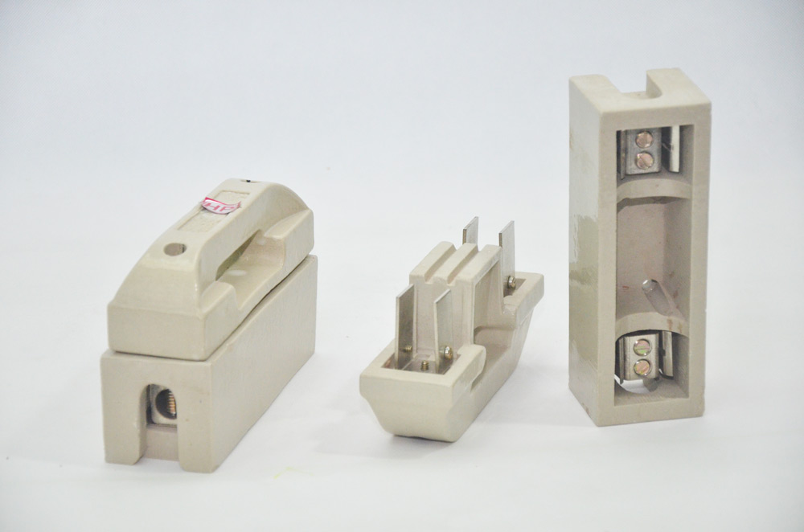
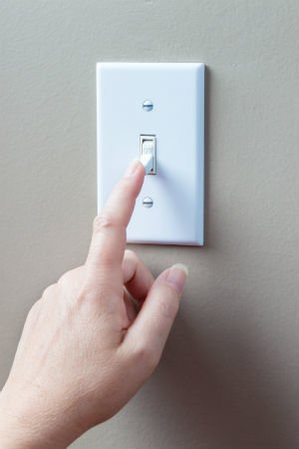
বৈদ্যুতিক যন্ত্রাংশ
ফিউজঃ বর্তনী ব্যবস্থার একটি অপরিহার্য অংশ ফিউজ । বৈদ্যুতিক দুর্ঘটনার হাত থেকে রক্ষা পেতে, প্রয়োজনে তাৎক্ষনিক ভাবে বর্তনীর কোন অংশে বিদ্যুৎ প্রবাহ বন্ধ রাখতে এবং পরিবাহী ও বর্তনীর সংযোজন, সংশোধন,মেরামত ইত্যাদি কাজের জন্য ফিউজ একটি গুরুত্বপূর্ণ অংশ।
সুইচঃ সুইচ আমরা সকলেই চিনি। সাধারণত বৈদ্যুতিক যন্ত্রাংশ চালনা করতে বা বন্ধ করতে সুইচ ব্যবহৃত হয়।

Slide 19
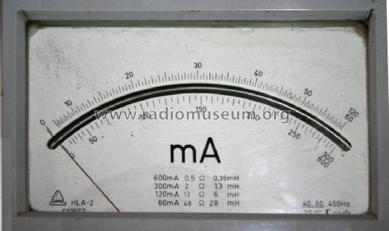
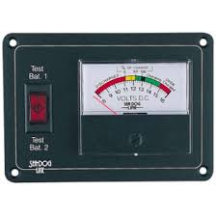
বৈদ্যুতিক যন্ত্রাংশ
অ্যামিটারঃ এই যন্ত্রের সাহায্যে পরিবাহীতে প্রবাহিত বিদ্যুতের পরিমান নির্ণয় করা হয়।
ভোল্টমিটারঃ পরিবাহীর দুই প্রান্তের বিভব পার্থক্য নির্ণয় করতে ভোল্ট মিটার ব্যবহার করা হয়।

Slide 20
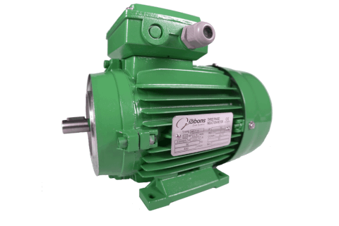
বৈদ্যুতিক যন্ত্রাংশ
বৈদ্যুতিক মোটরঃ
বিদ্যুৎ প্রবাহের দ্বারা উৎপন্ন চৌম্বক শক্তিকে কাজে লাগিয়ে বৈদ্যুতিক শক্তিকে যান্ত্রিক শক্তিতে পরিণত করা হয়। এই যান্ত্রিক শক্তির সাহায্যে মিল-কল-কারখান, যানবাহন চালনা করা হয়।
এছাড়াও কম্পিউটার, টেলিভিশন, রেডিও,ইন্টারনেট ব্যবস্থাপনা, চিকিৎসা ক্ষেত্রে এক্সরে, আলাট্রা সনোগ্রাফি, ইসিজি, এম আর আই ইত্যাদি জটিল যন্ত্রপাতি চালনাতে বিদ্যুৎ শক্তি ব্যবহৃত হয়।

Slide 21
দলীয় কাজঃ
ক-দল
খ-দল
১। সমান্তরাল সংযোগ কাকে বলে?
২। শ্রেণি সংযোগ কাকে বলে?
১। সমান্তরাল ও শ্রেণি সংযোগ ব্যবহারের সুবিধা ও অসুবিধা বর্ণনা কর।

Slide 22
বিদ্যুতের কার্যকর ব্যবহার ও অপচয় রোধে সচেতনতা
বিদ্যুৎ একটি অতি মূল্যবান এবং রুপান্তরিত শক্তি। বিদ্যুৎ শক্তি ছাড়া আধুনিক সভ্যতা এক কথায় অচল। এই বিদ্যুৎ শক্তি উৎপন্ন করতে প্রচুর জ্বালানী শক্তির প্রয়োজন হয় যা প্রকৃতি থেকে সংগ্রহ করতে হয় । প্রতিনিয়ত প্রকৃতি থেকে প্রাপ্ত জ্বালানী শক্তি ব্যবহারের ফলে দিন দিন তা লোপ পাচ্ছে।
এই ভাবে চলতে থাকলে অদুর ভবিষ্যতে বিদ্যুৎ শক্তি উৎপাদন করা অসম্ভব হয়ে পড়বে বা অত্যান্ত ব্যয়বহুল হবে। সুতরাং এখন থেকেই আমাদেরকে সচেতন ও সতর্ক হতে হবে যেন বিদ্যুৎ শক্তির কোন অপচয় না হয়, বা কোন ভাবে অপচয় হলে আমাদেরকে তা প্রতিরোধে এগিয়ে আসতে হবে।

Slide 23
মূল্যায়ন
১। ট্রান্সফরমার দ্বারা কি কাজ করা হয়?
(ক) বিদ্যুৎ প্রবাহ বন্ধ করা হয়
(খ) রোধ নির্ণয় করা হয়
(গ) বিভব পরিকর্তন করা হয়
(ক) তথ্য প্রেরণ করা হয়
২। নিচের তথ্য গুলি লক্ষ্য করঃ
(i) সমান্তরাল সংযোগে প্রতিটি যন্ত্রাংশের দুই প্রান্তে সমান বিভব পার্থক্য বজায় থাকে।
(ii) উচ্চধাপী ট্রান্সফরমার বেশী বিদ্যুৎ উৎপন্ন করতে পারে।
(iii) ফিউজ বর্তনী ব্যবস্থার অপরিহার্য অংশ ।
কোনটি সঠিক ?
(ক) (i) ও (ii)
(খ) (i) ও (iii)
(গ) (ii) ও (iii)
(ঘ) (i), (ii) ও (iii)

Slide 24
বাড়ির কাজ
মিঃ মিজান এর বাড়িতে প্রায় বৈদ্যুতিক বাল্ব কেটে যায়, পাখা গুলি মাঝে মাঝে আস্তে চলে, মাঝে মাঝে জোরে চলে। সুইচ বোর্ডের কিছু সুইচ দ্রুত উত্তপ্ত হয়ে যায়। ঘন ঘন ফিউজ কেটে যায়, এই কারণে সে একদিন তার বৈদ্যুতিক সার্কিটে শক্তিশালী ফিউজ সংযুক্ত করল।
(ক) ভোল্ট মিটার দিয়ে কি মাপা হয়?
(খ) শ্রেণি সংযোগের সুবিধা গুলি কি কি ?
(গ) মিঃ মিজান শক্তিশালী ফিউজ ব্যবহারের সিদ্ধান্ত ভুল না সঠিক তার যৌক্তিকতা তুলে ধর।
(ঘ) ঘন ঘন বাল্ব ও ফিউজ কেটে যাওয়া বা সুইচ বোর্ড উত্তপ্ত হওয়ার ত্রুটি গুলি কি কি হতে পারে এবং এই ত্রুটিগুলি সংশোধনের উপায় বর্ণনা কর।

Slide 25
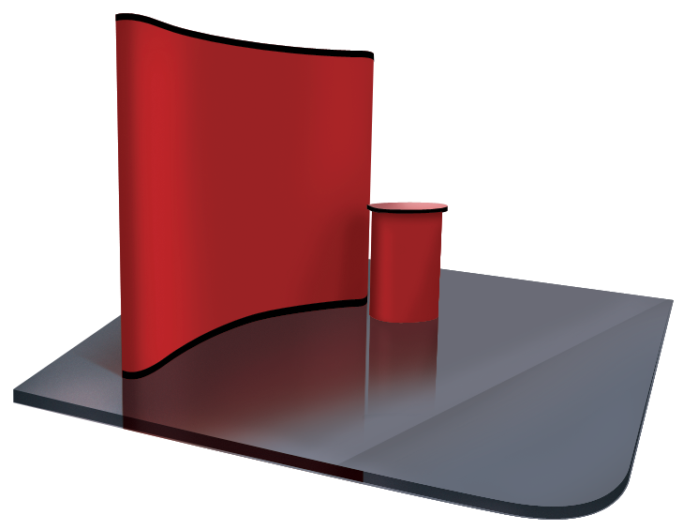
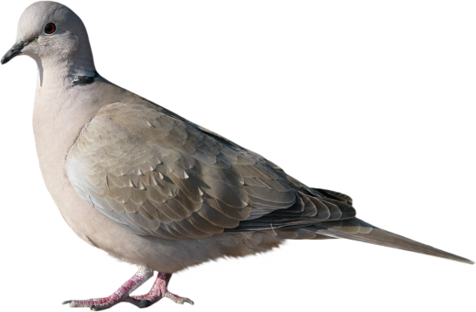
ধন্যবাদ

